Slide 1
小目標① 健康管理・衛生管理に関することを身につける
学習１
安全な食べ方について

Slide 2
学習１
①食事の衛生について知る。

Slide 3
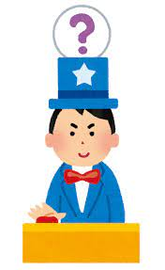
さっそく、クイズ！

Slide 4
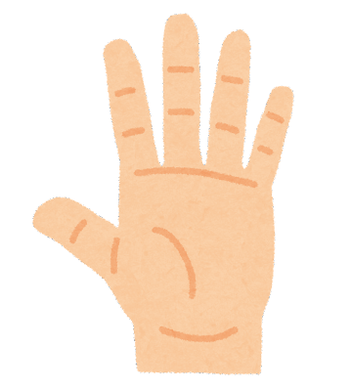
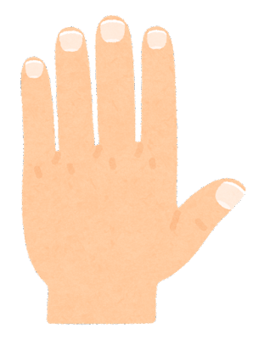
あら あら のこ
手を洗った後、どの部分の洗い残しが多いでしょう？
てのひら
手のこう

Slide 5
せいかい
正解は・・・
てのひら
手のこう

Slide 6
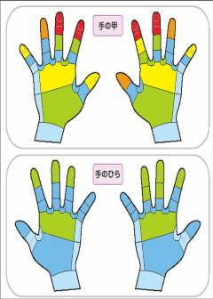
[手のこう]
・つめの間
・手首の近く
[手のひら]
・指先
・指のつけ根の下あたり
とく
特にきき手に
あらいのこしが多い
出典：東京都保健医療局 東京都多摩小平保健所 正しく手を洗っていますか?(2025.1.13閲覧)
https://www.hokeniryo.metro.tokyo.lg.jp/tamakodaira/shokuhin/tearai.html

Slide 7

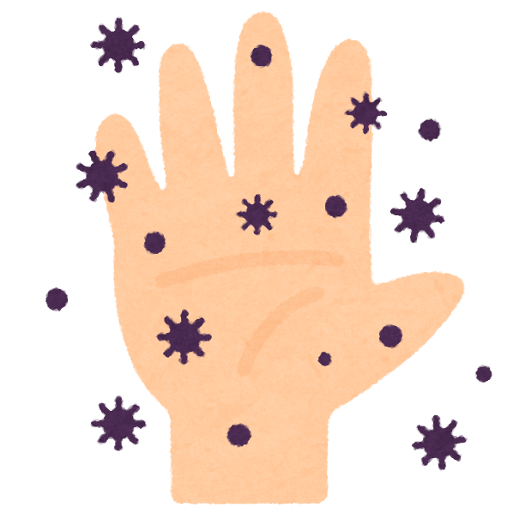
なぜ食事の前に手をあらうのだろう？
きれいに見えても・・・
目に見えない
「きん」や「ウイルス」
がついていることがあるから

Slide 8
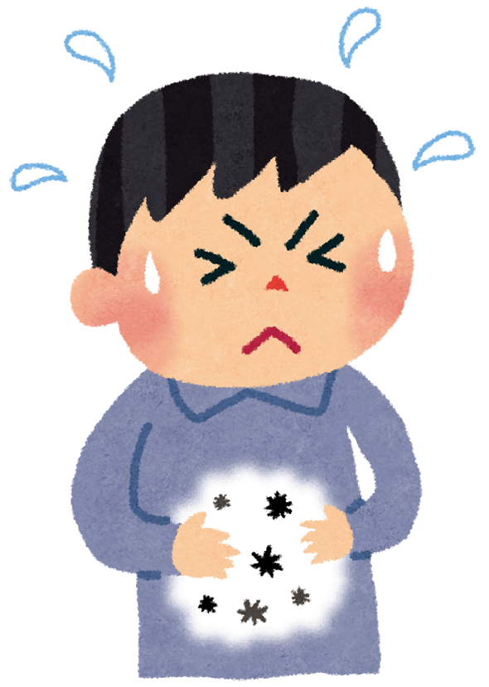
「きん」や「ウイルス」
がついた手で何かを食べると・・・
食べ物についた「きん」や「ウイルス」が体の中に入り、病気になることがある。
食べ物についた「きん」や「ウイルス」などに
しょくちゅうどく
よって起こる病気を「食中毒」と言います。
※「食中毒」を起こす「きん」を「食中毒きん」と言います。

Slide 9
ここでクイズ2問目！

Slide 10
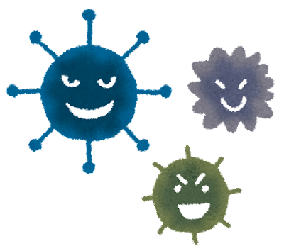
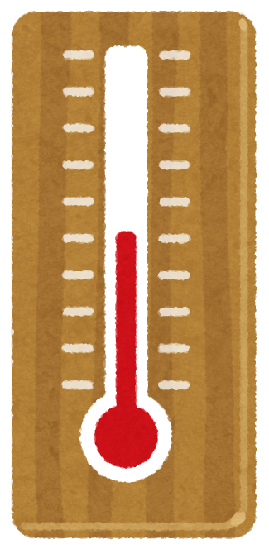
しょくちゅうどく
「食中毒きん」が発生しやすい温度は？
1．６０～８０℃
2．２０～５０℃
3．０～１０℃

Slide 11
せいかい
正解は・・・
2．２０～５０℃

Slide 12
しょくちゅうどく
「食中毒きん」と温度
いじょう
６５℃以上
ほとんどの「きん」は死ぬ
とく
特に37℃前後で
ふ
よく増える
２０～５０℃
多くの「きん」が活発に増える
ふ
いか
１０℃以下
多くの「きん」が増えなくなる
ふ

Slide 13
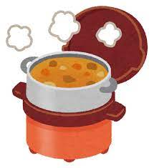
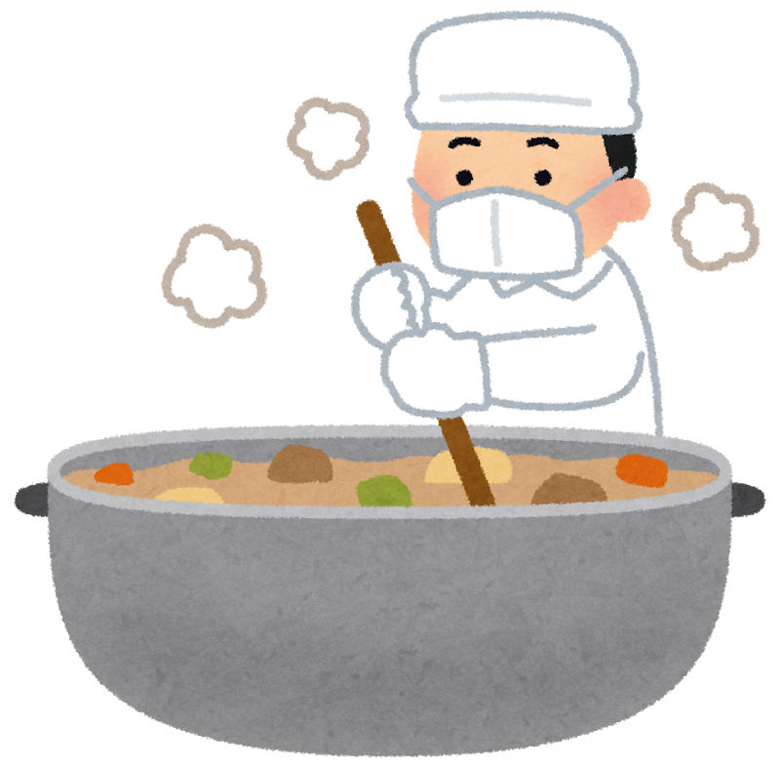
かねつ かんぜん しめつ
加熱すれば「きん」は完全に死滅する？

Slide 14
せいかい
正解は・・・
いいえ！
たと しょくちゅうどく じれい
例えば・・・こんな食中毒の事例が！

Slide 15
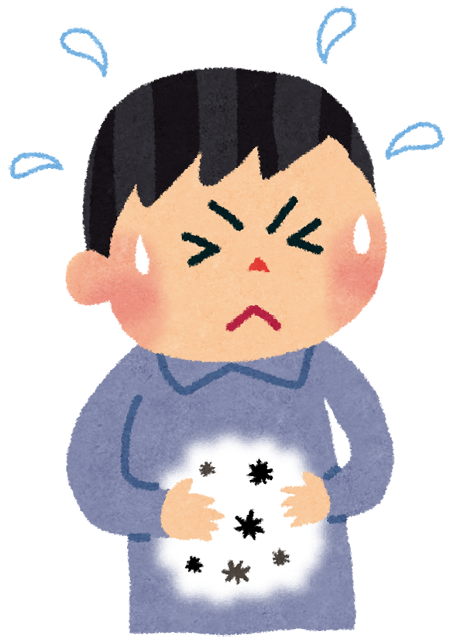
しょくちゅうどく じれい
ひなん所での食中毒の事例

Slide 16
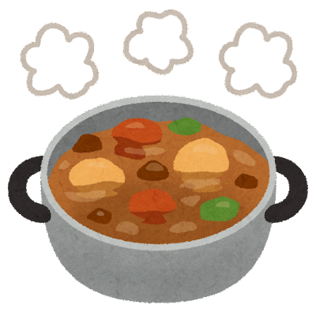
じれい
事例①
ひがしにほんだい さい ひなんじょ
場所：東日本大しん災の避難所でのたき出し
げんいん に こ りょうり
原因食品：とり肉煮込み料理
人数：69名（食べたのは118名）
しょうじょう げり ふくつう
症状：下痢や腹痛
加熱している
かねつ

Slide 17
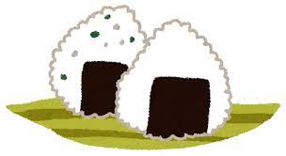
じれい
事例②
加熱している
かねつ
くまもとじしん ひなんじょ
場所：熊本地震の避難所
げんいん
原因食品：おにぎり
ていど
人数：10名程度
しょうじょう は おうと げり
症状：吐き気、嘔吐、下痢

Slide 18
しょくちゅうどくよぼう さんげんそく
食中毒予防の三原則
加熱する料理も
手をあらい、
「食中毒きん」を
つけないことが大切
かねつ
★つけない
あら
・食品をきれいに洗う
きぐ あら
・手や調理器具をきれいに洗う
★ふやさない
ひ
・食品を冷やす
★やっつける
かねつ
・加熱する
しょくちゅうどく
あら れい かねつ
手洗い・冷きゃく・加熱を
しっかり行うことが大切！

Slide 19
（参考）
【食中毒予防について学ぶことができるサイト】
食中毒予防のページ 厚生労働省 (2025.1.13閲覧)
https://www.mhlw.go.jp/stf/seisakunitsuite/bunya/kenkou_iryou/shokuhin/kodomo/fp-top.html
手洗いの動画や食中毒予防クイズなど、児童向けのコンテンツがあります。
食中毒CONTENT‘s 【小学生でも解るシリーズ】 (2025.1.13閲覧)
https://www.shokuchudoku.jp/%E5%8B%95%E7%94%BB%E3%81%A7%E5%AD%A6%E3%81%B6%E9%A3%9F%E4%B8%AD%E6%AF%92/%E5%B0%8F%E5%AD%A6%E7%94%9F%E3%81%A7%E3%82%82%E8%A7%A3%E3%82%8B%E3%82%B7%E3%83%AA%E3%83%BC%E3%82%BA/
食中毒の基礎知識や、細菌、ウイルス別の知識を動画で学ぶこと
ができます。
三重県：食品衛生－子ども食品衛生教室 (2025.1.13閲覧)
https://www.pref.mie.lg.jp/SHOKUA/HP/69643043925.htm
食中毒等の食品衛生について、学習段階別の説明や、指導者用資料、児童生徒用ワークシートなどがまとまっています。

